Slide 1
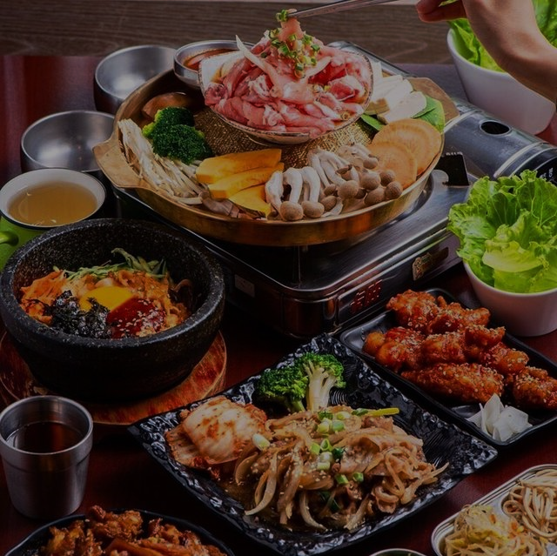

台中美食地圖
創意網頁全端工程師養成班
姓名:黃冠華
Notes:
大家好 我是黃冠華
我報告的主題是台中美食地圖 網站名稱我命名為饗時光

Slide 2
開發目的
網站架構
網站功能
流程展示
使用技術
大綱
Notes:
這是這次的簡報大綱 簡報中途會做流程展示，帶大家瀏覽網站。

Slide 3
開發目的
網站架構
網站功能
流程展示
使用技術
以 自己生活環境 為圓心，
和以親自體驗為紀錄方式，
記錄「自己」的美食地圖
Notes:
首先是饗時光的開發目的， 我認為世界上並不缺少美食，而是缺少發現。但是美好的時光是稍縱即逝的，
所以開發饗時光的目的，就是用來記錄自己發現的美食。
同時，如果其他人來到這個網站，也可以方便他們找到自己的美食。

Slide 4
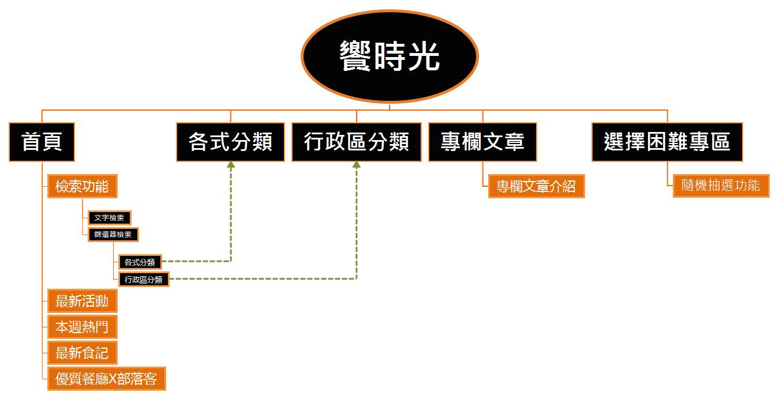
網站架構
開發目的
網站功能
流程展示
使用技術
Notes:
這張投影片是饗時光的網站架構，饗時光主要分成五個網頁，每個網頁有各自的功能。功能的部分會在後面進行說明。

Slide 5
網站架構
開發目的
網站功能
流程展示
使用技術
全螢幕設計
三欄式設計
磚牆式設計
卡片式設計
Notes:
再來 饗時光的設計方式包含全螢幕設計、三欄式設計、磚牆式設計、和卡片式設計。

Slide 6
網站功能
開發目的
網站架構
流程展示
使用技術
檢索功能
文字檢索
篩選器檢索
美食分類檢索
地區分類檢索
專欄文章
隨機抽選功能
Notes:
饗時光的功能主要有三個:
第一個是使用者可以使用檢索功能來查詢美食。
第二個是可以到專欄文章，閱讀我個人或是其他美食客撰寫的食記。
第三個是一個有趣的抽選功能，使用者可以使用這個功能來隨機發現店家。

Slide 7
流程展示
開發目的
網站架構
網站功能
使用技術
Demo Time

Slide 8









使用技術
開發目的
網站架構
網站功能
流程展示
前端
後端
其他
JQuery
Bootstrap
HTML
CSS
JavaScript
Photoshop
illustrator
GoogleMaps
Googlesheet
資料庫
Notes:
這張投影片是饗時光開發過程使用到的技術，
前端包含JQuery、BootStrap、HTML、CSS、Javascript。
後端、資料庫目前沒有。
其他還有使用photoshop和illustrator做修圖和繪製LOGO，使用googlemaps 顯示美食地圖，以及使用googlesheet作為抽獎功能的資料庫。

Slide 9
圖文來源
1.愛食記
https://ifoodie.tw/
2.Google圖片搜尋
https://www.google.com/
3. unsplash
https://unsplash.com/
4. pexels
https://www.pexels.com/zh-tw/
Notes:
圖文來源的部分，主要來自這四個網站。
饗時光的網站設計目前主要是參考愛食記這個網站。

Slide 10
Ask Me Anything
Notes:
最後是問答時間，如果大家對於剛剛流程展示時有什麼想法或問題的話，歡迎大家可以把意見提供給我。
謝謝大家寶貴的意見。
暫時沒有的話，以上是我的專題報告，感謝大家的聆聽。

